Slide 1



تحضير التعلم عن بعد
لمادة الرياضيات-الصف الثالث
موضوع الدرس | خواص الجمع
نواتج التعلم | أن يتعرف الطالب على خواص الجمع و قواعد الطرح
الوسائط المستخدمة لعرض الدرس | موقع التعلم الذكي LMS - الكتاب المدرسي – مواقع التعليم الإلكتروني – جهاز الحاسوب.
استراتيجيات التعلم المحفزة للتعلم | استراتيجية طرح الأسئلة – الربط بالخبرات السابقة -التعلم بواسطة الألعاب -الألغاز الالكترونية- العصف الذهني- التعلم الالكتروني النشط.
أساليب لتقييم تعلم الطلبة | الأنشطة الإثرائية - موقع التعلم الذكي LMS ، التقييم التكويني المباشر من خلال طرح الأسئلة، كتابات الطلبة على موقع التيمز – سؤال مهارات التفكير العليا.
أسلوب تقديم التغذية الراجعة ودعم الطلبة | من خلال تقديم التغذية الراجعة المباشرة لقراءات وأجوبة الطلبة، تقديم التغذية الراجعة من خلال الكتابة والتعليق على كتابات الطلبة في موقع التيمز وموقع التعلم الذكي.

Slide 2
المادة الدراسية
الرياضيات
عنوان الدرس | نتاجات الدرس | أن يتعرف الطالب على خواص الجمع
خواص الجمع و قواعد الطرح
التهيئة الحافزة | عنوان النشاط | التطبيق الالكتروني المستخدم
 | الربط في الحياه (مسأله ) | Word wall
استراتيجية التعلم | اسم الاستراتيجية | التطبيق الالكتروني المستخدم
 | التخمين | -
إجراءات الدرس عرض مقطع فيديو - التهيئة التعرف على خواص الجمع– حل امثلة الكتاب – التمارين الموجهه-التمارين الذاتية –الورقة التفاعلية (الفروق الفردية)- سؤال التحدي-بوابة التعلم الذكي.
التأمل في الدرس | التعرف على خواص الجمع

Slide 3



أهلا وسهلا بكم

Slide 4







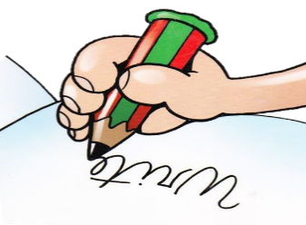

قَوانين الْحِصَّة
أَبْتَعِد عَنْ الضّجيج مَنْ حَوْلي
أِسْتأْذِن قَبْلِ التَّحّدًّث
أَسْتَمِع إلى الْمُعَلَّمة بِتِرْكيز
أًدَوِّن مُلاحَظاتي
أِلتِزِم الهدوء
اُفَكِّر وأُجيب بِمُفْرَدي
دونَ مساعَدَة أُحد

Slide 5

عنوان الدرس:
خواص الجمع
عنوان درسنا:
خواص الجمع
ناتج التعلم:
أن يتعرف الطالب على خواص الجمع
ناتج التعلم:أن يتعرف الطالب على خواص الجمع

Slide 6

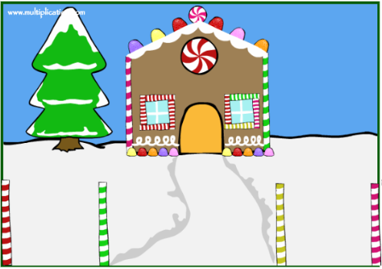
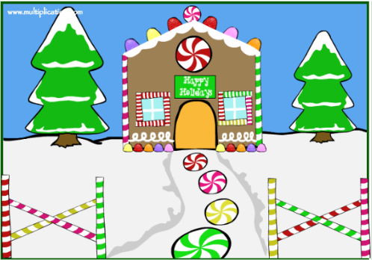
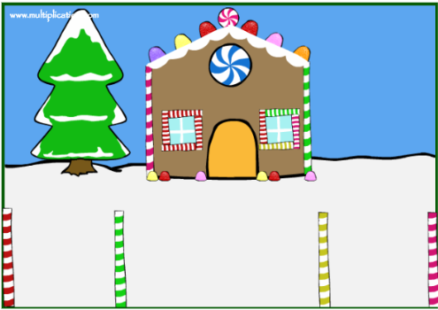
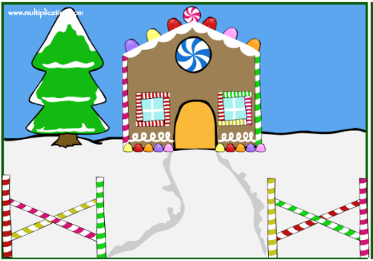
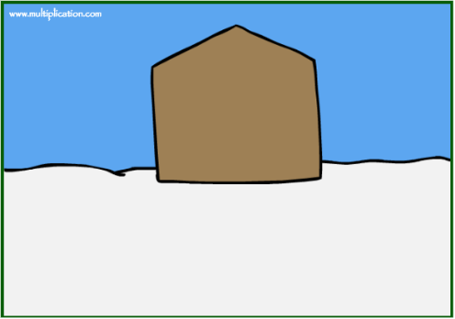
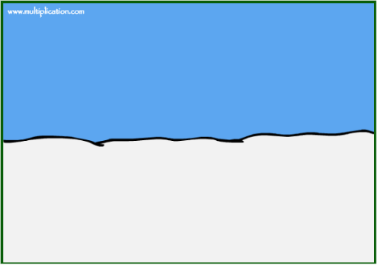
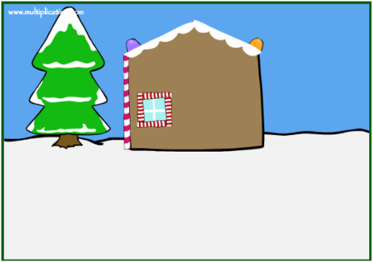
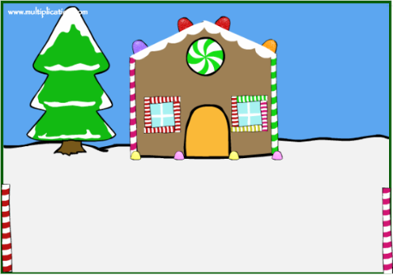
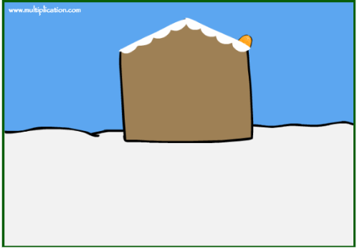
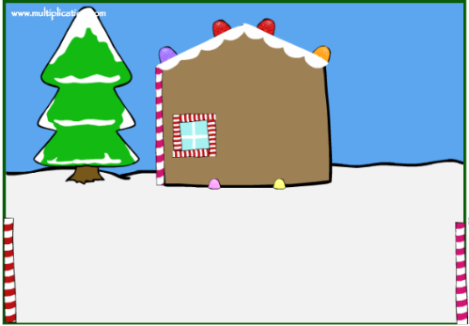
التهيئة
5 + 3 =
3 + 5 =
5 + 0 =
9 + 9 =
4 + 8 =
0 + 1 =
8 + 4 =
الربط بالحياه اليومية
8
8
بيت الحلوى
5
18
12
1
12

Slide 7
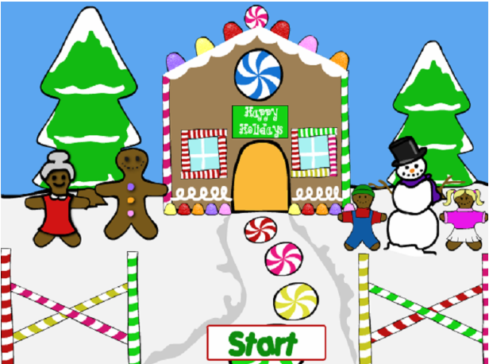
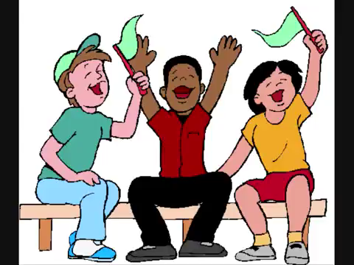
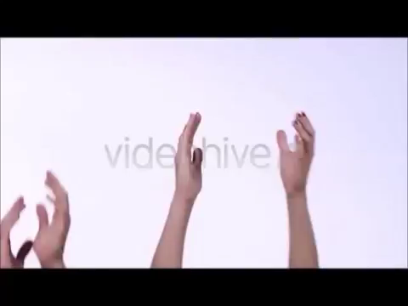
التهيئة
الربط بالحياه اليومية
بيت الحلوى
أحسنتم

Slide 8
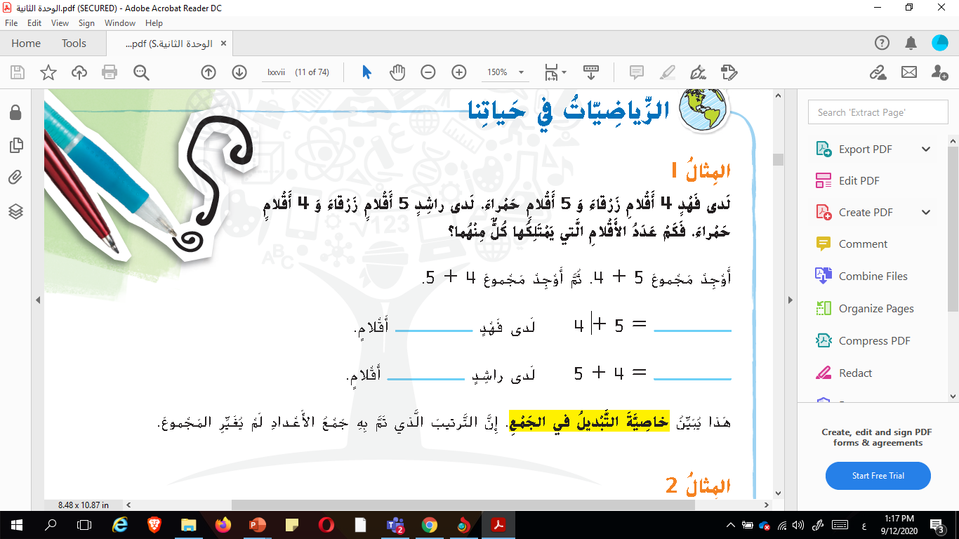
عنوان الدرس: خواص الجمع
ناتج التعلم:أن يتعرف الطالب على خواص الجمع
الأبدالية
صفحة 55
9
9
9
9

Slide 9
خاصية التبديل : الترتيب الذي يتم به جمع الأعداد لا يغير المجموع
عنوان الدرس: خواص الجمع
ناتج التعلم:أن يستخدم الطلاب خواص الجمع لجمع الأعداد الكلية
خواص الجمع
6 + 2 = 8
2 + 6 = 8
5 + 4 = 9
4 + 5 = 9
3 + 4 = 7
4 + 3 = 7

Slide 10
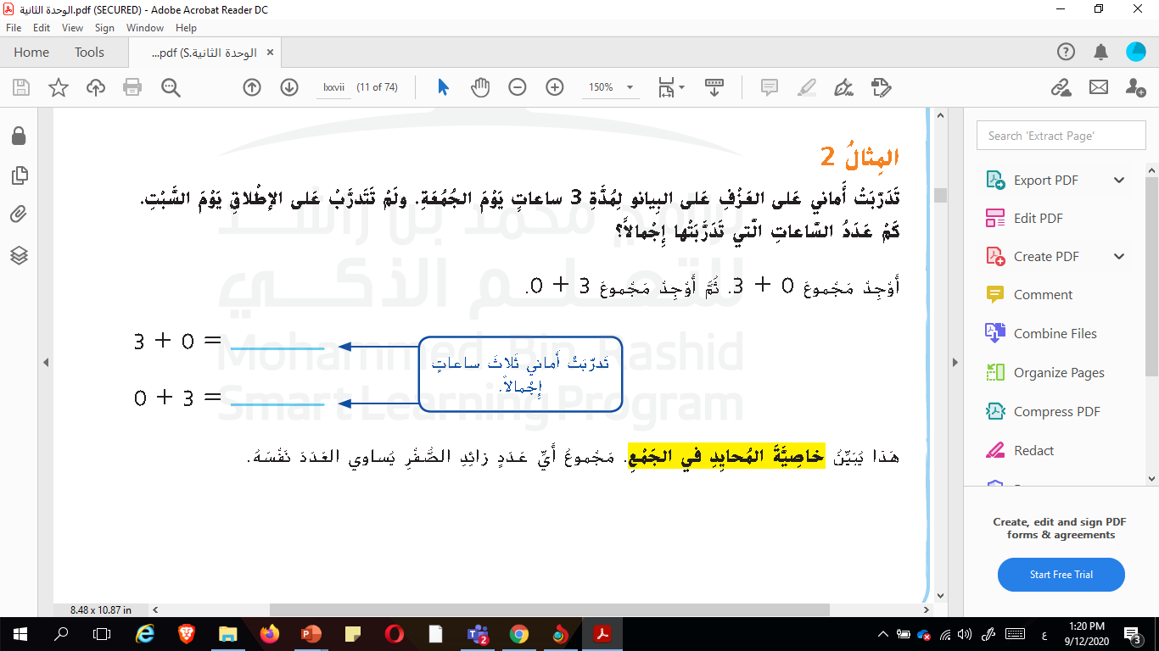
عنوان الدرس: خواص الجمع
ناتج التعلم:أن يتعرف الطالب على خواص الجمع خاصية المحايد
صفحة 55
3
3

Slide 11
خاصية المحايد في الجمع : مجموع أي عدد مع الصفر يساوي العدد نفسه
عنوان الدرس: خواص الجمع
ناتج التعلم:أن يستخدم الطلاب خواص الجمع لجمع الأعداد الكلية
خواص الجمع
5 + 0 = 5
3 + 0 = 3
6 + 0 = 6
0 + 2 = 2
0 + 9 = 9

Slide 12
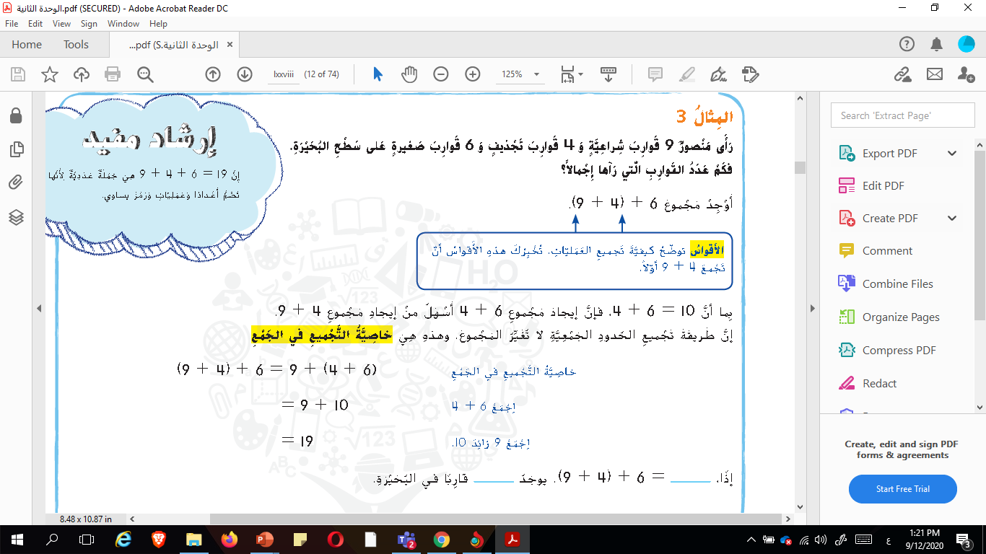
عنوان الدرس: خواص الجمع
ناتج التعلم:أن يتعرف الطالب على خواص الجمع خاصية التجميع
صفحة 56
19
19

Slide 13
خاصية التجميع في الجمع : طريقة تجميع الحدود الجمعية لا يغير المجموع
عنوان الدرس: خواص الجمع
ناتج التعلم:أن يستخدم الطلاب خواص الجمع لجمع الأعداد الكلية
خواص الجمع
(5 + 4) + 9 = 18
4 + (5 + 9) = 18
(3 + 4) + 7 = 14
4 + (3 + 7) = 14

Slide 14
الأقواس توضح كيفية تجميع العمليات
عنوان الدرس: خواص الجمع
ناتج التعلم:أن يستخدم الطلاب خواص الجمع لجمع الأعداد الكلية
خواص الجمع
9 + (4 + 6)
هذه الأقواس تخبرنا أن نجمع 4+6 أولاً

Slide 15




عنوان الدرس: خواص الجمع
ناتج التعلم:أن يستخدم الطلاب خواص الجمع لجمع الأعداد الكلية
خواص الجمع

Slide 16
عنوان الدرس: خواص الجمع
6 + 2 = 8
2 + 6 = 8
ناتج التعلم:أن يستخدم الطلاب خواص الجمع لجمع الأعداد الكلية
A
تقييم تكويني
B
5 + 0 = 5
(3 + 4) + 7 = 14
4 + (3 + 7) = 14
C

Slide 17
عنوان الدرس: خواص الجمع
6 + 2 = 8
2 + 6 = 8
A
ناتج التعلم:أن يستخدم الطلاب خواص الجمع لجمع الأعداد الكلية
تقييم تكويني
B
5 + 0 = 5
(3 + 4) + 7 = 14
4 + (3 + 7) = 14
C

Slide 18
عنوان الدرس: خواص الجمع
6 + 2 = 8
2 + 6 = 8
A
ناتج التعلم:أن يستخدم الطلاب خواص الجمع لجمع الأعداد الكلية
تقييم تكويني
B
5 + 0 = 5
(3 + 4) + 7 = 14
4 + (3 + 7) = 14
C

Slide 19
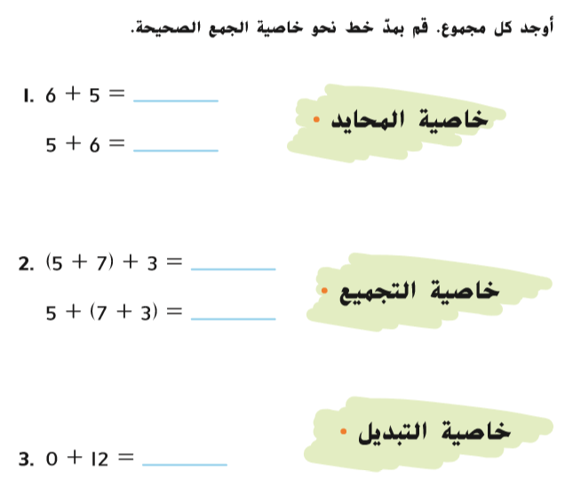
عنوان الدرس: خواص الجمع
11
ناتج التعلم:أن يتعرف الطالب على خواص الجمع
11
صفحة 56
15
15
12

Slide 20
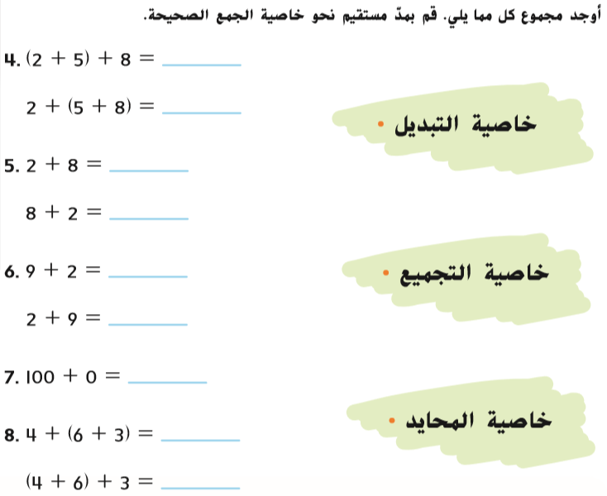
عنوان الدرس: خواص الجمع
15
ناتج التعلم:أن يتعرف الطالب على خواص الجمع
15
10
صفحة 57
10
11
11
100
13
13

Slide 21
عنوان الدرس: خواص الجمع
15
ناتج التعلم:أن يتعرف الطالب على خواص الجمع
15
10
صفحة 57
10
11
11
100
13
13

Slide 22

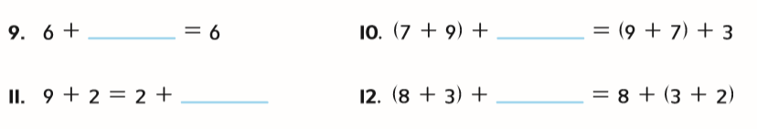
عنوان الدرس: خواص الجمع
ناتج التعلم:أن يتعرف الطالب على خواص الجمع
0
3
صفحة 57
9
2
https://www.liveworksheets.com/qc1157516ni

Slide 23
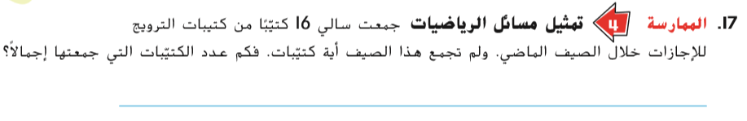
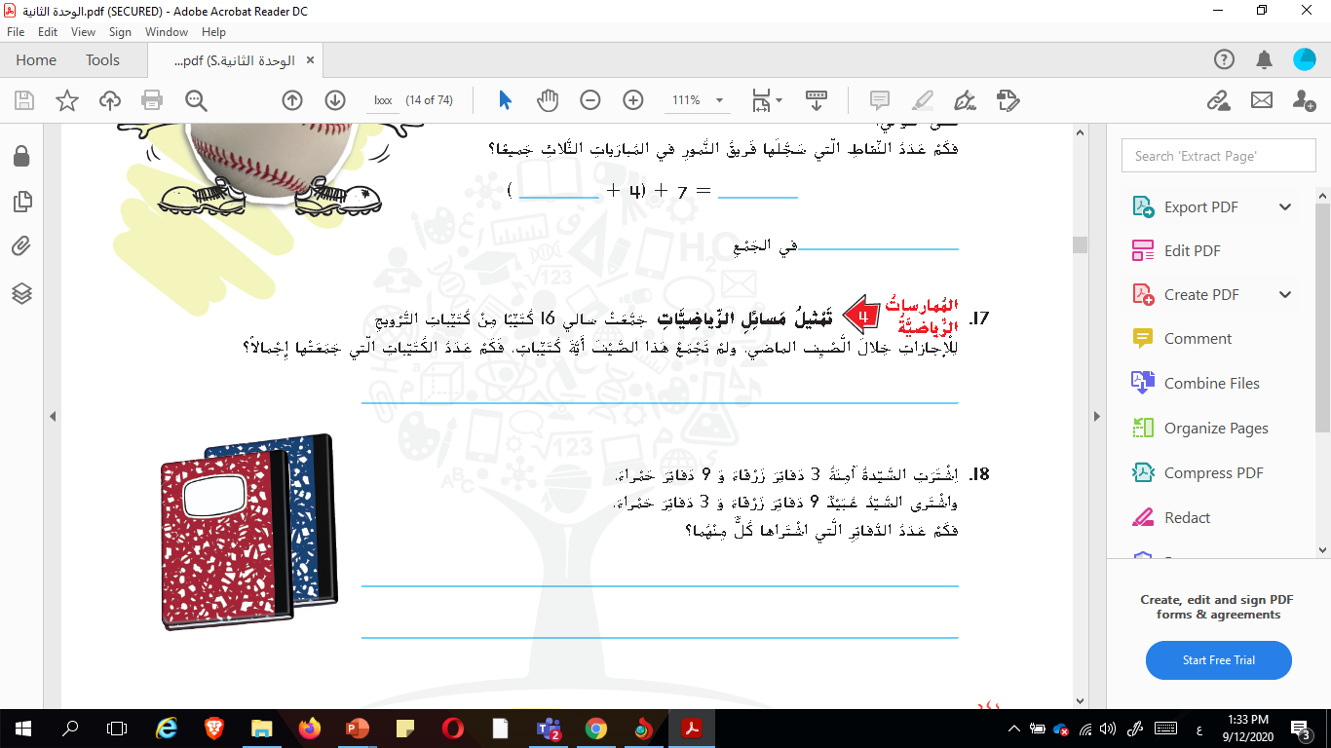
عنوان الدرس: خواص الجمع
صفحة 58
الربط بالحياة اليومية
ناتج التعلم:أن يتعرف الطالب على خواص الجمع
استراتيجية :
حل المسائل
16 + 0 = 16
كتيّب
السيد عبيد9+3= 12
السيدة آمنة 3+9 =12

Slide 24
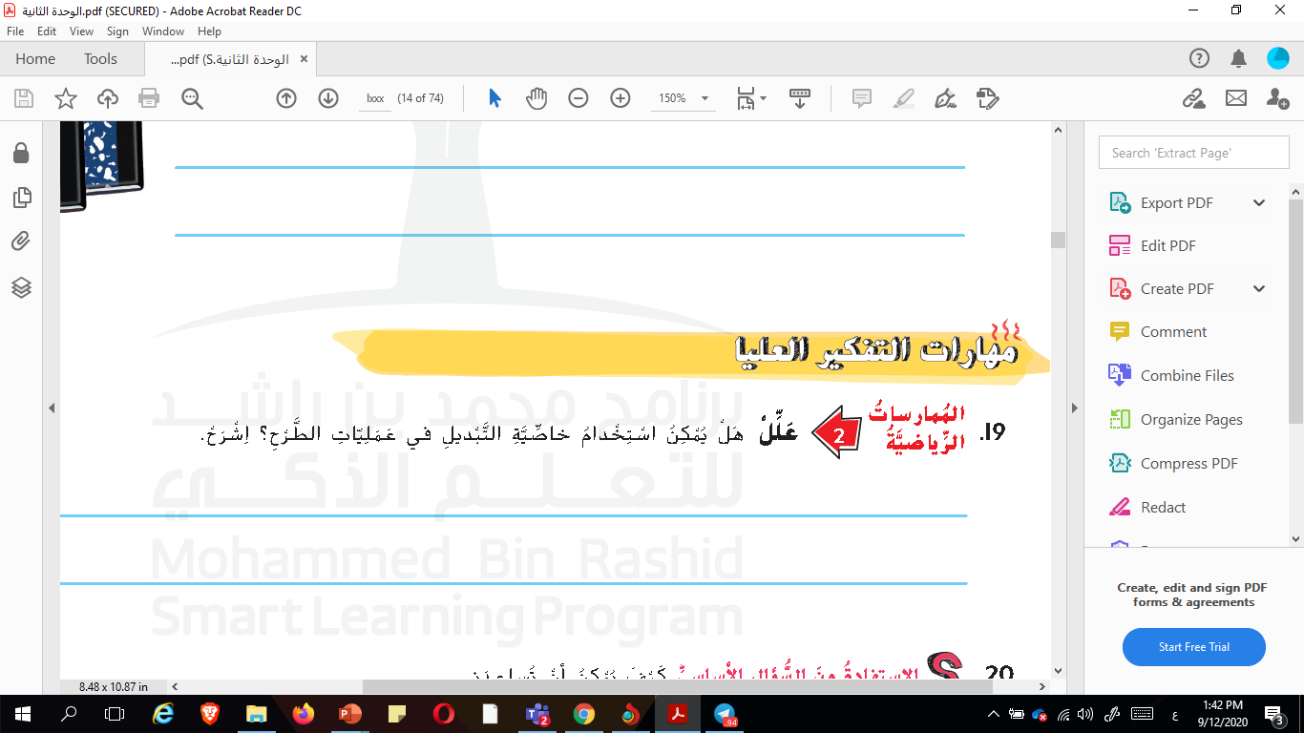

سؤال التحدي
عنوان الدرس: خواص الجمع
ناتج التعلم:أن يتعرف الطالب على خواص الجمع
مهارات التفكير العليا
لا

Slide 25
انتهت حصتنا لهذا اليوم أتمنى أنكم استفدتم معنا

